Slide 1
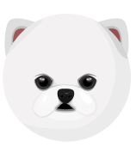
Hospetter
반려동물을 위한 원격진료서비스 및 웨어러블 디바이스

Slide 2
목차
1
웹 서비스
2
모듈
3
데모

Slide 3

Part 1.
웹 서비스

Slide 4




웹 서비스
구조
express와 mariadb를 사용하고 dbms는 phpmyadmin을 사용

Slide 5

웹 서비스
구조
webRTC의 경우 mediasoup을 사용하여 구현하였음.

Slide 6
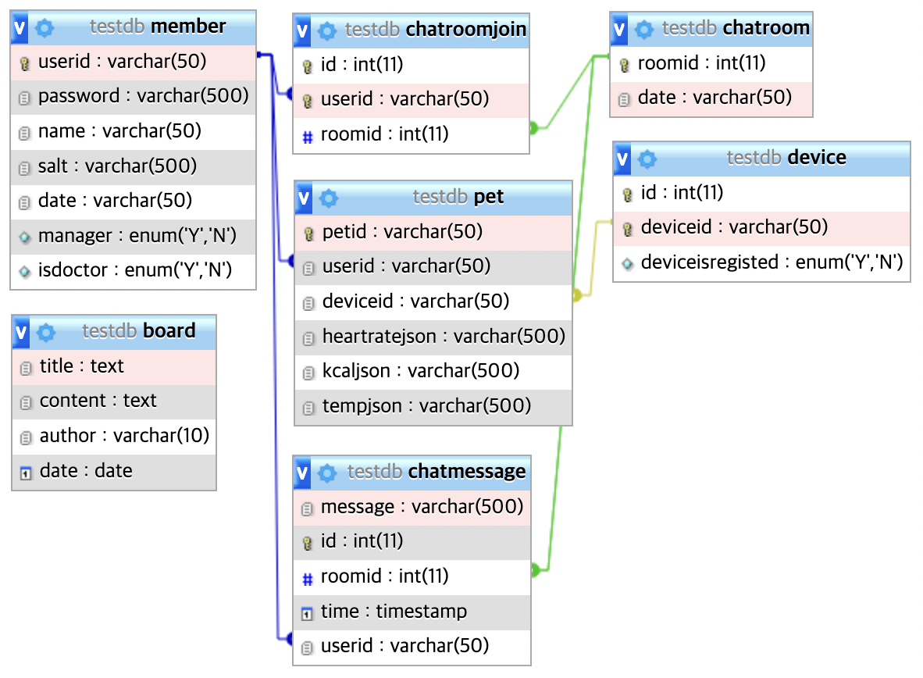
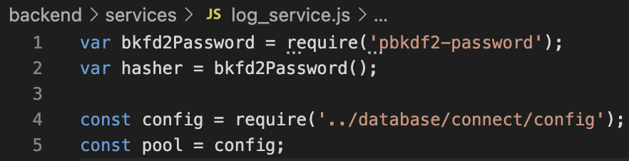
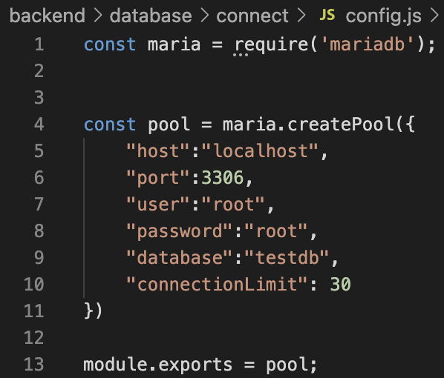
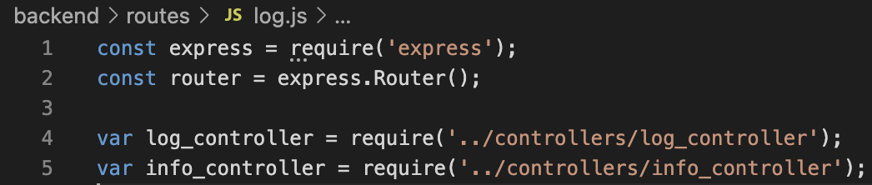
웹 서비스
DB
풀생성, 이를 활용하여 서비스에서 풀을 생성하고 라우터에서 사용
> router
> DB 구성
> service
> setting

Slide 7
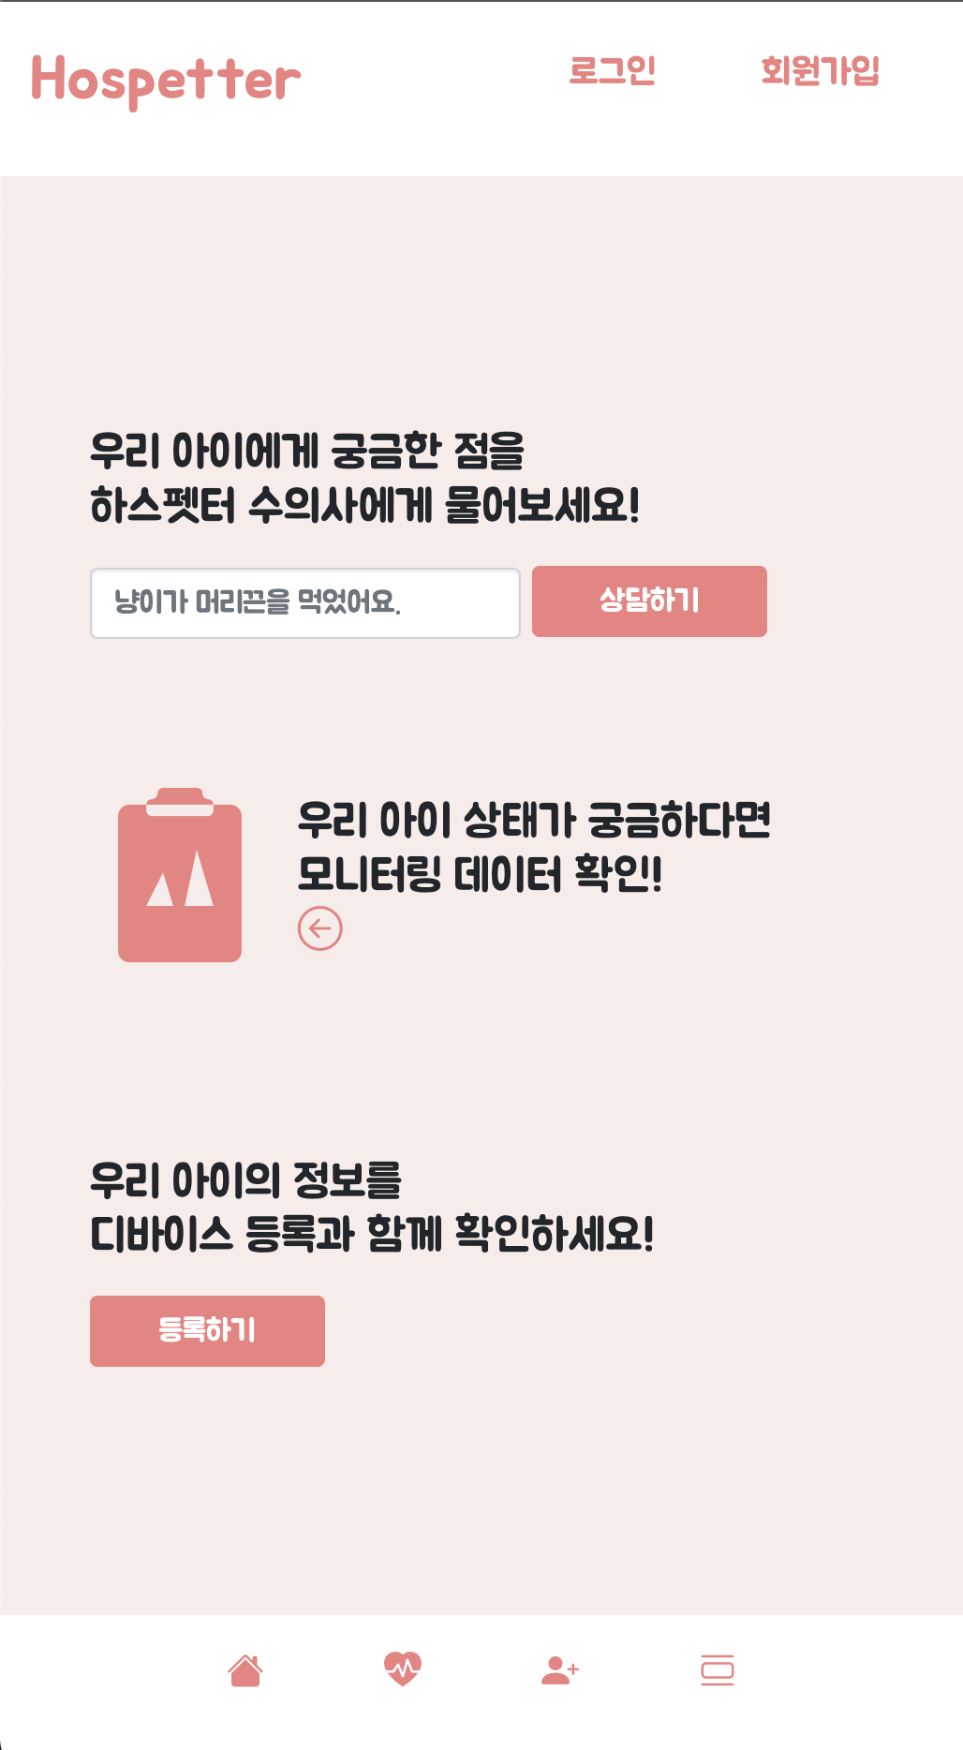
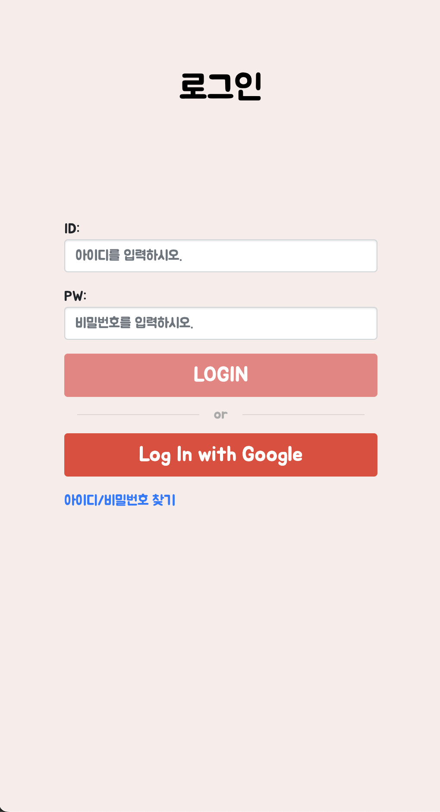
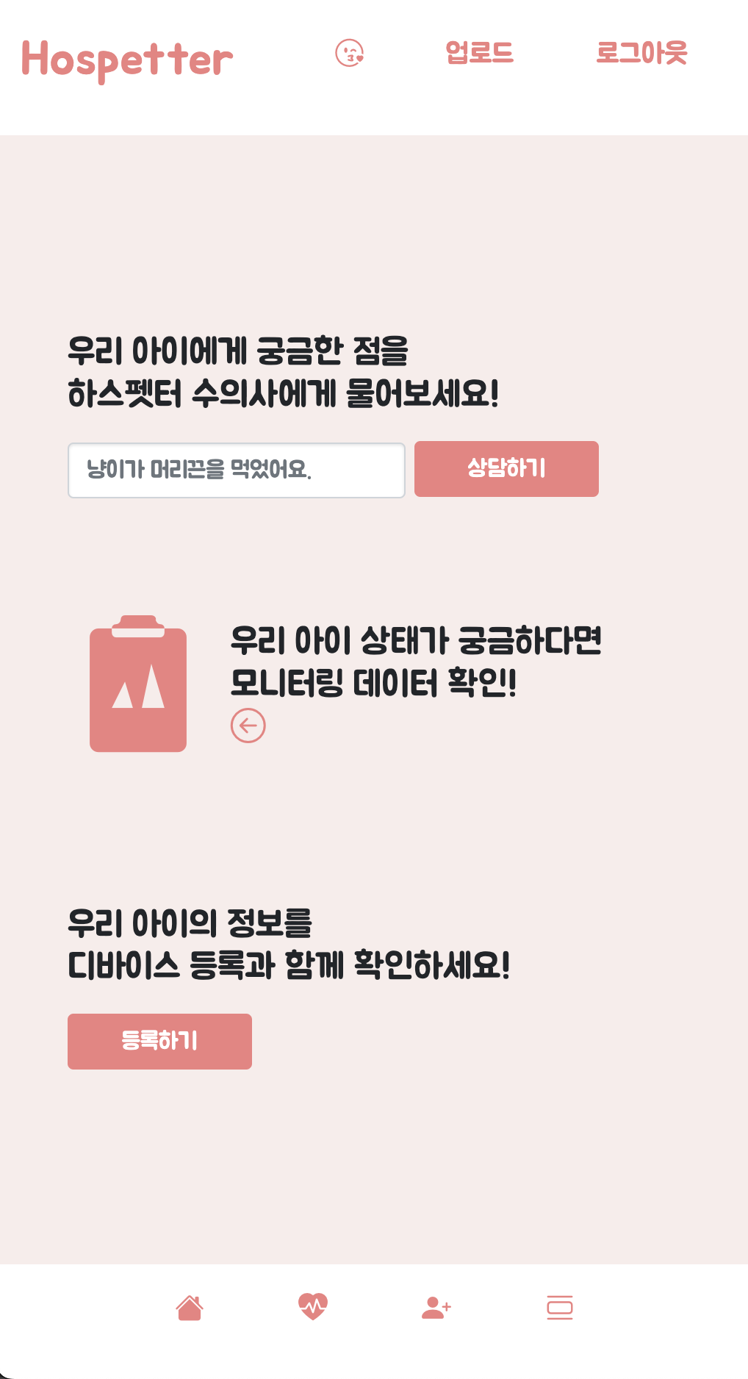
웹 서비스(로그인/로그아웃)
Login/Logout

Slide 8
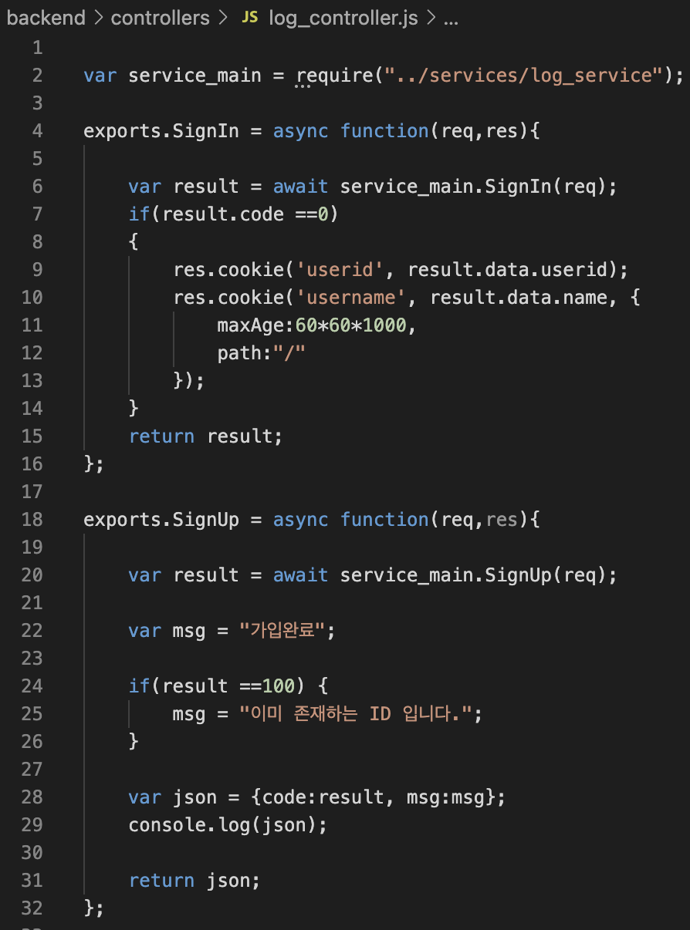
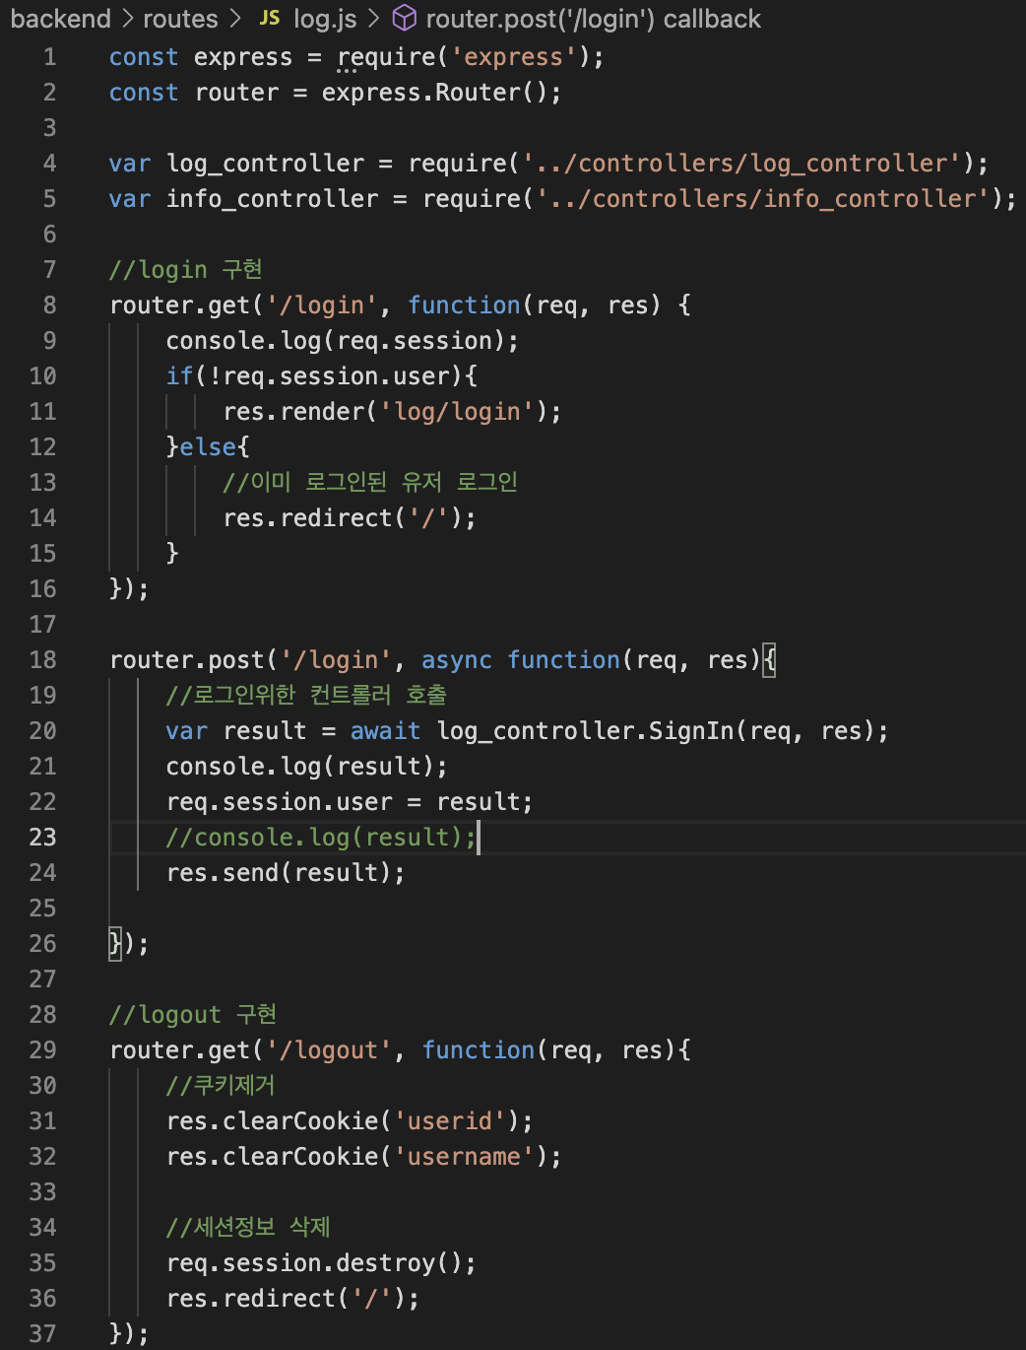
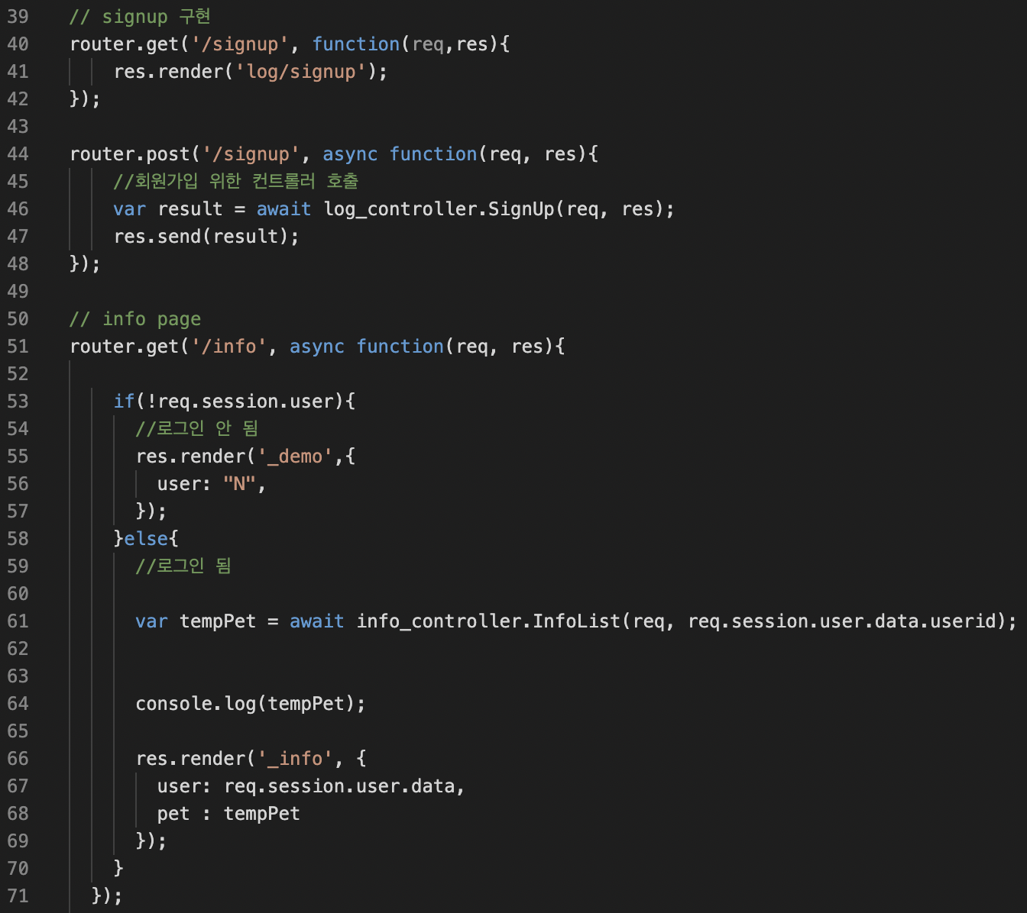
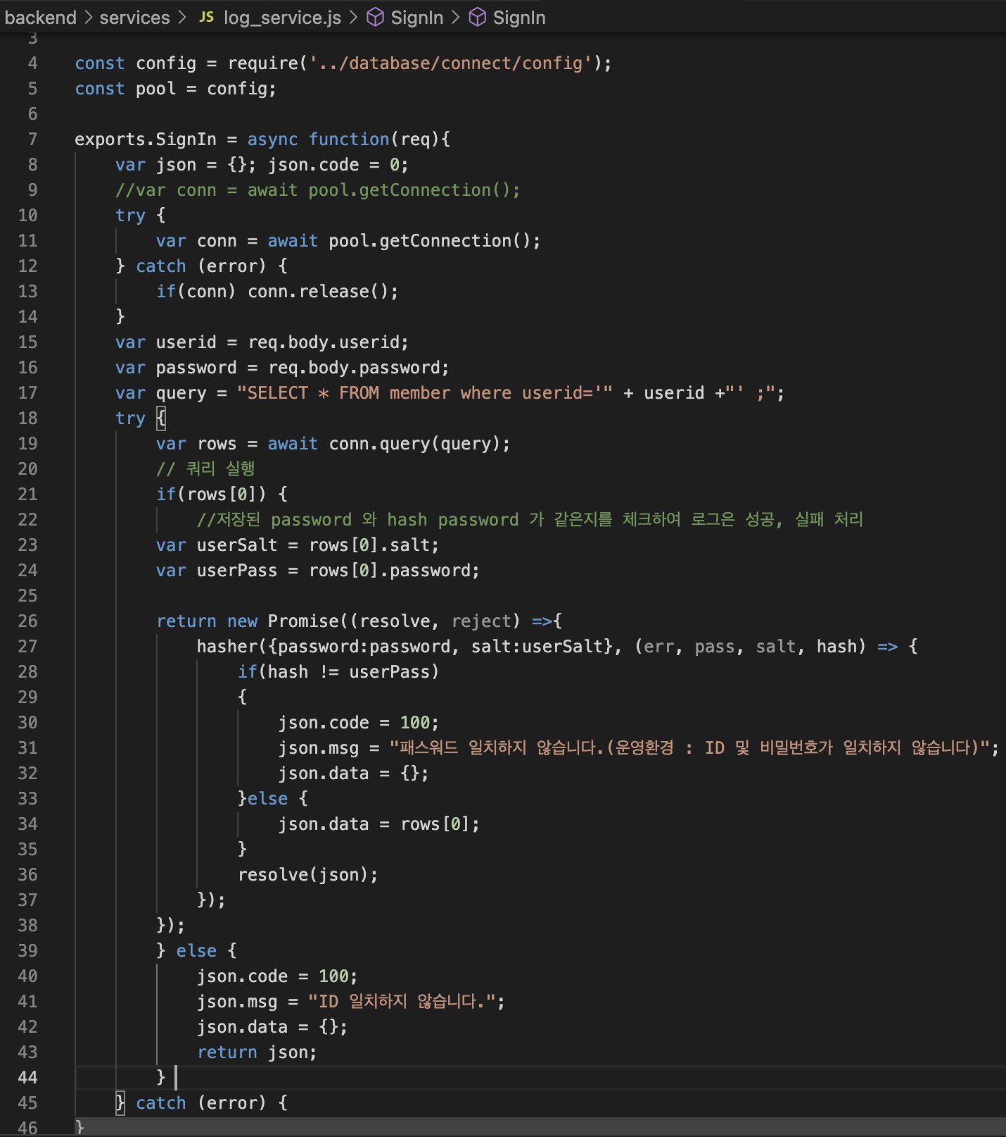
웹 서비스(로그인/로그아웃/회원가입)
code
> control
> router1
> router2
> service

Slide 9
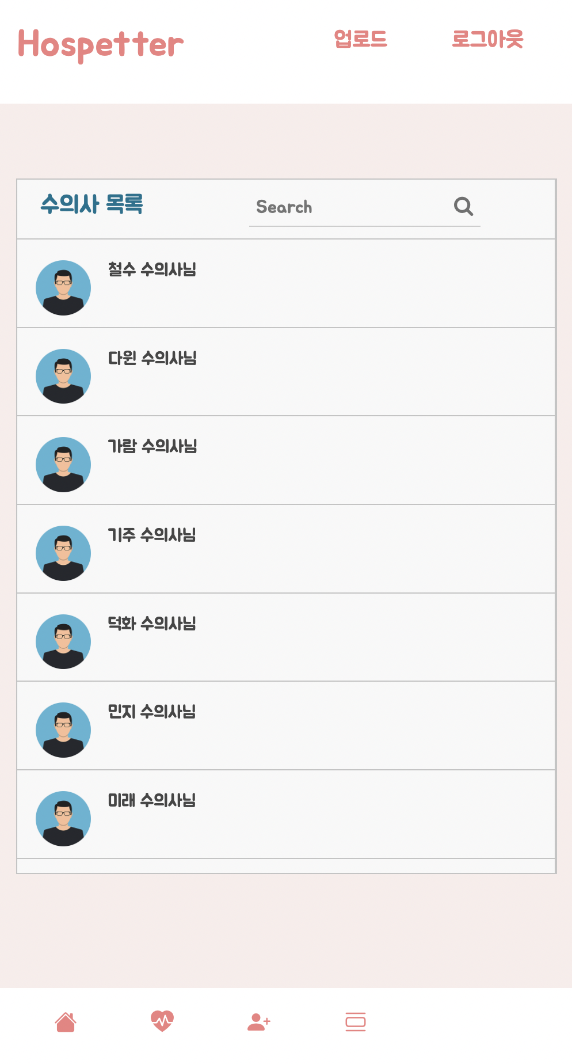
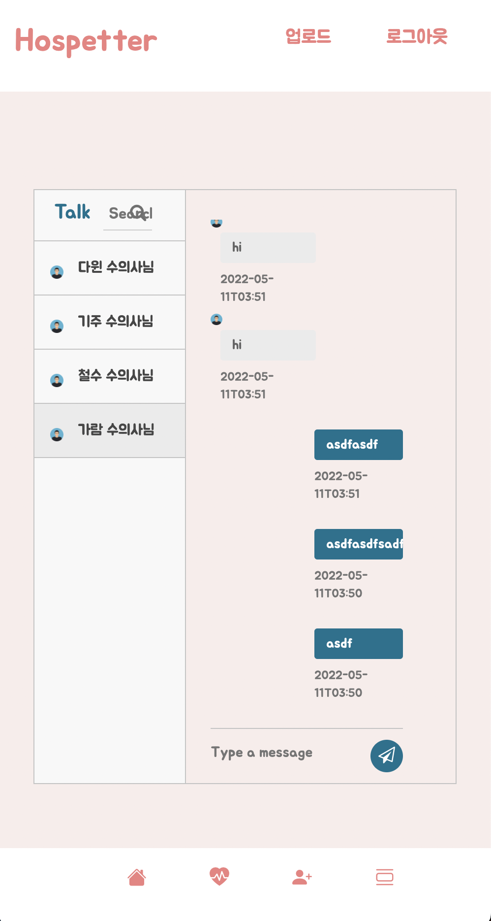
웹 서비스
Chat

Slide 10
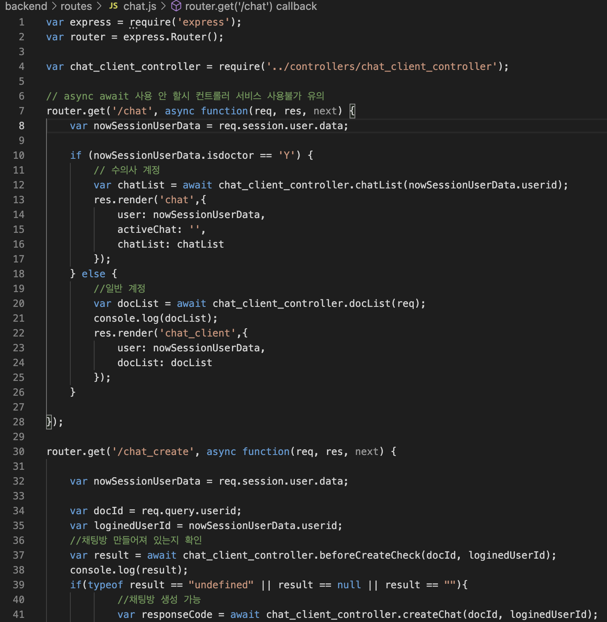
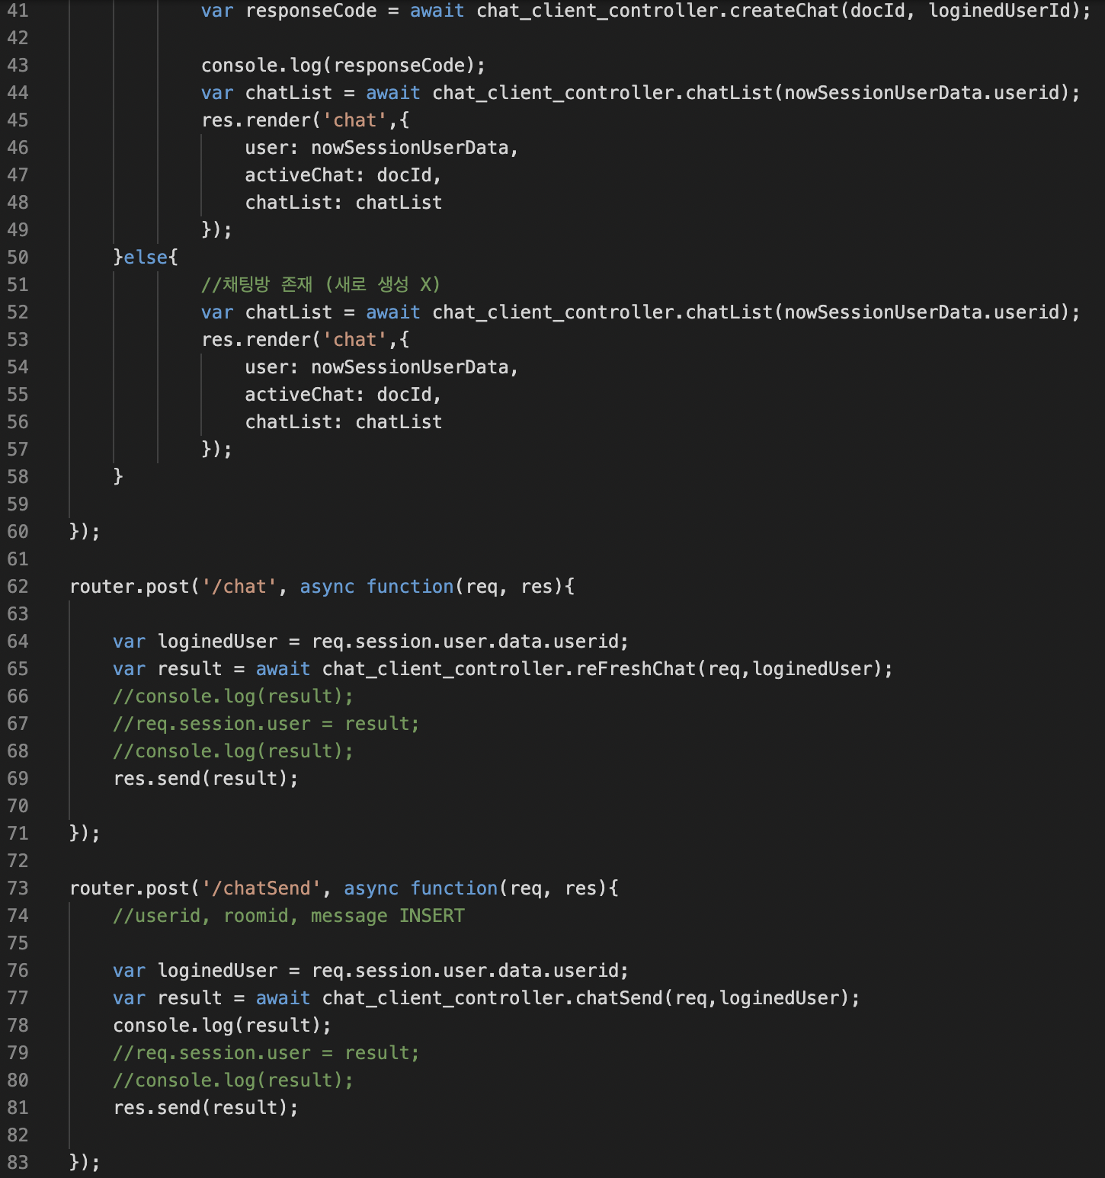
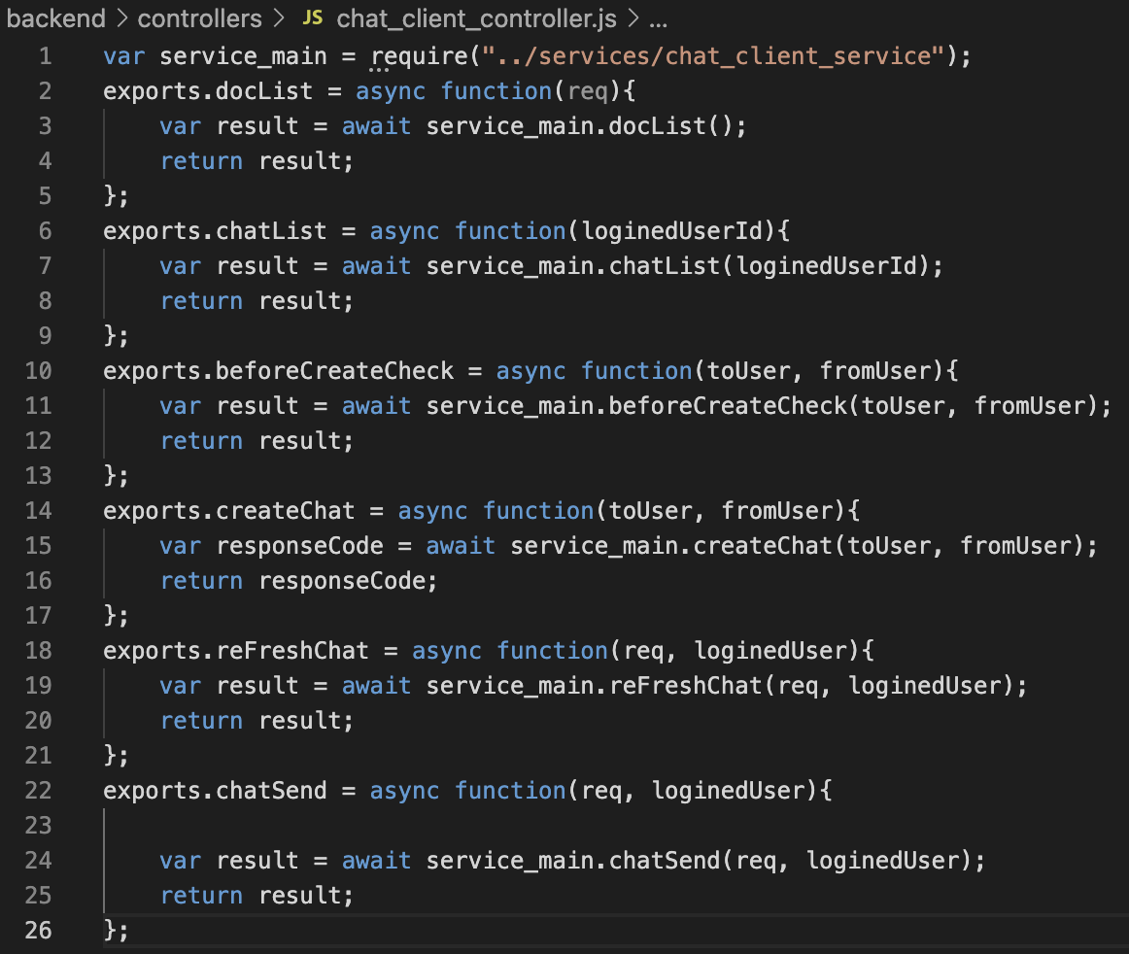
웹 서비스(채팅)
code
> router1
> router2
> control

Slide 11
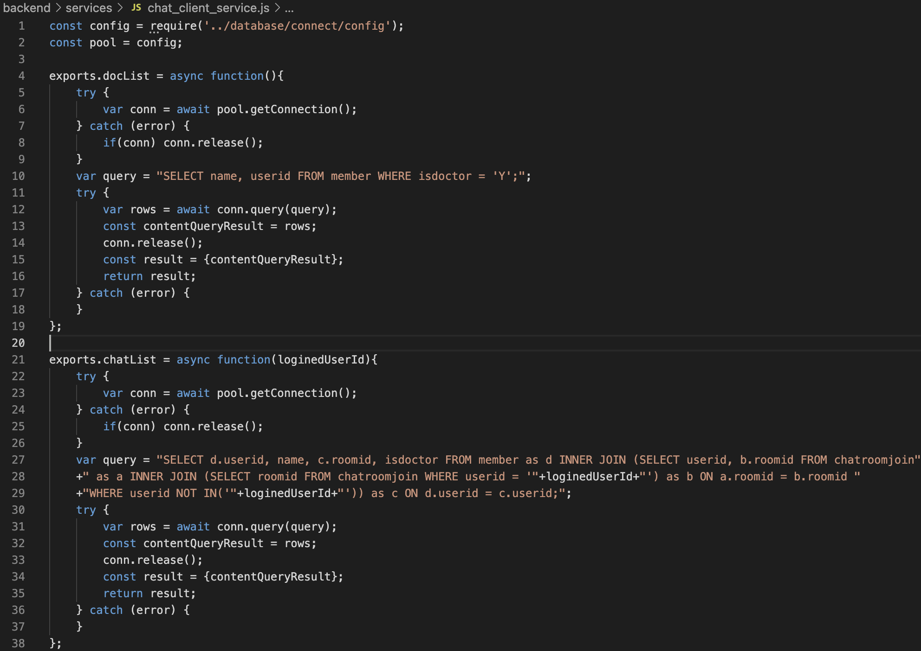
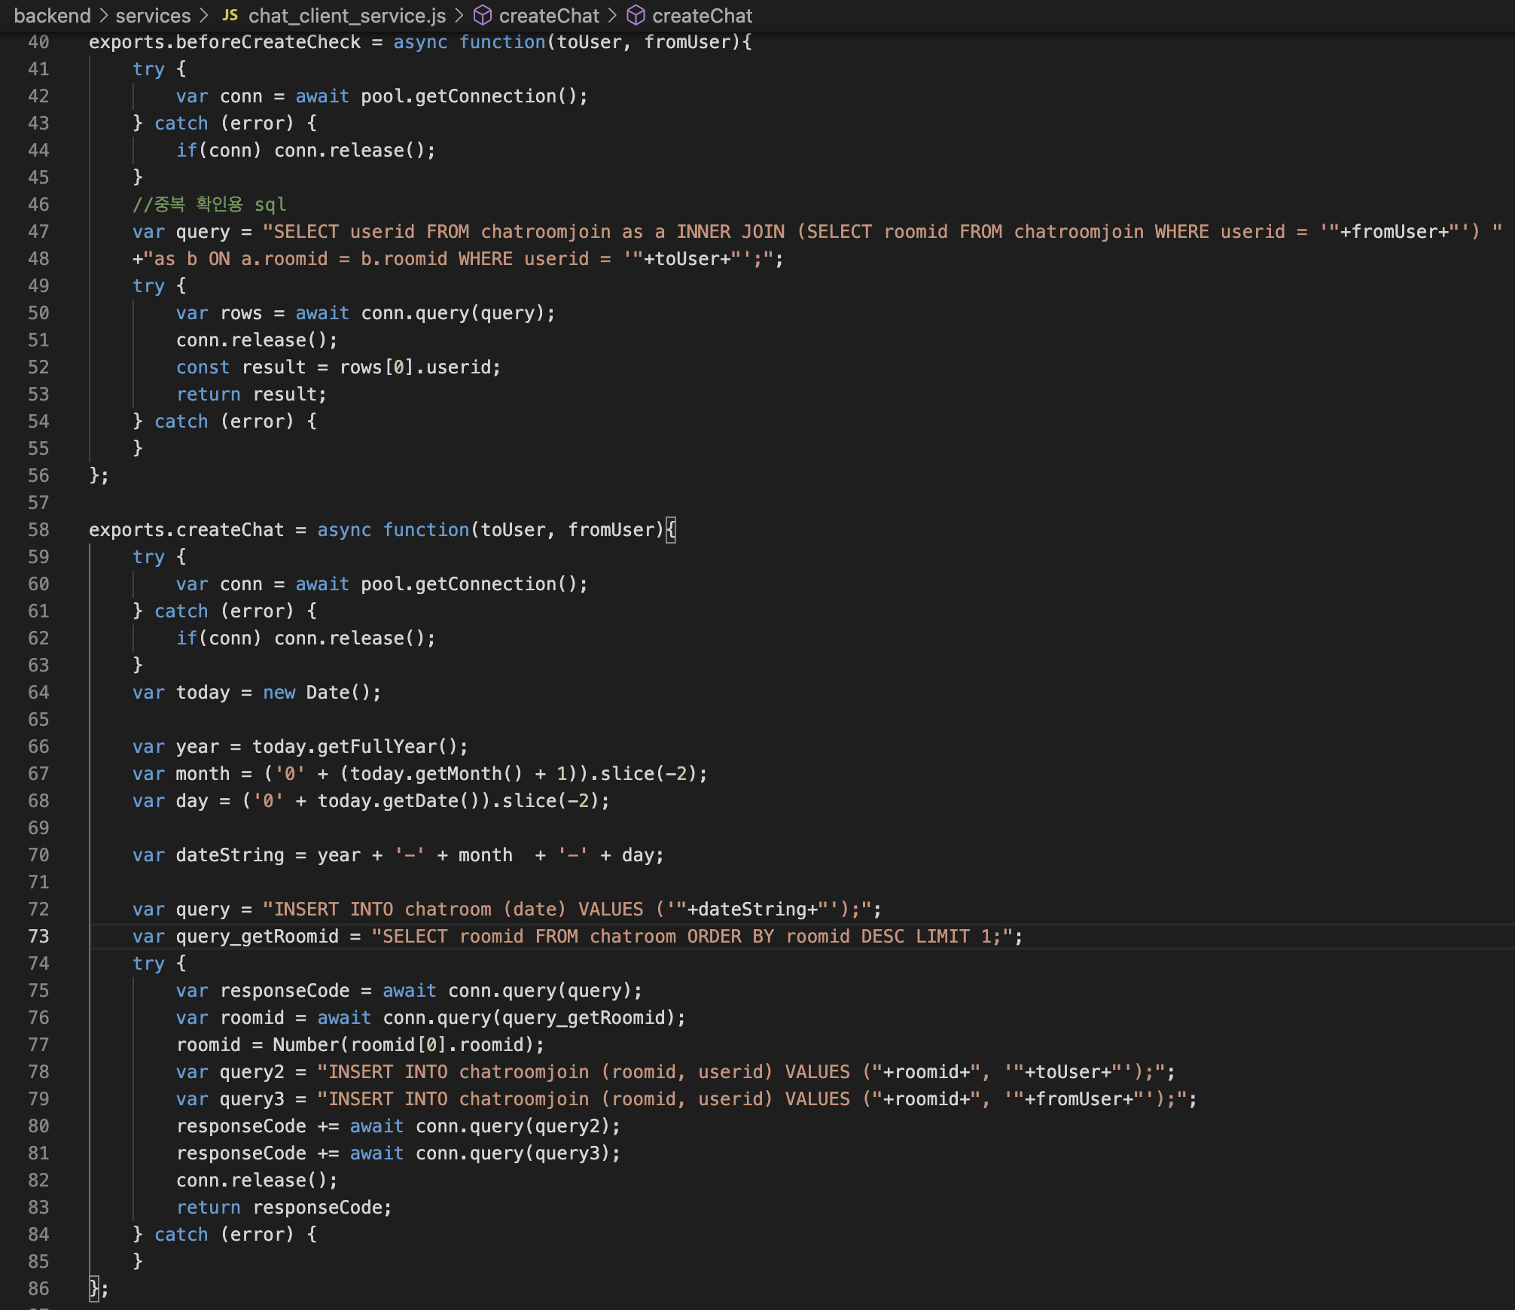
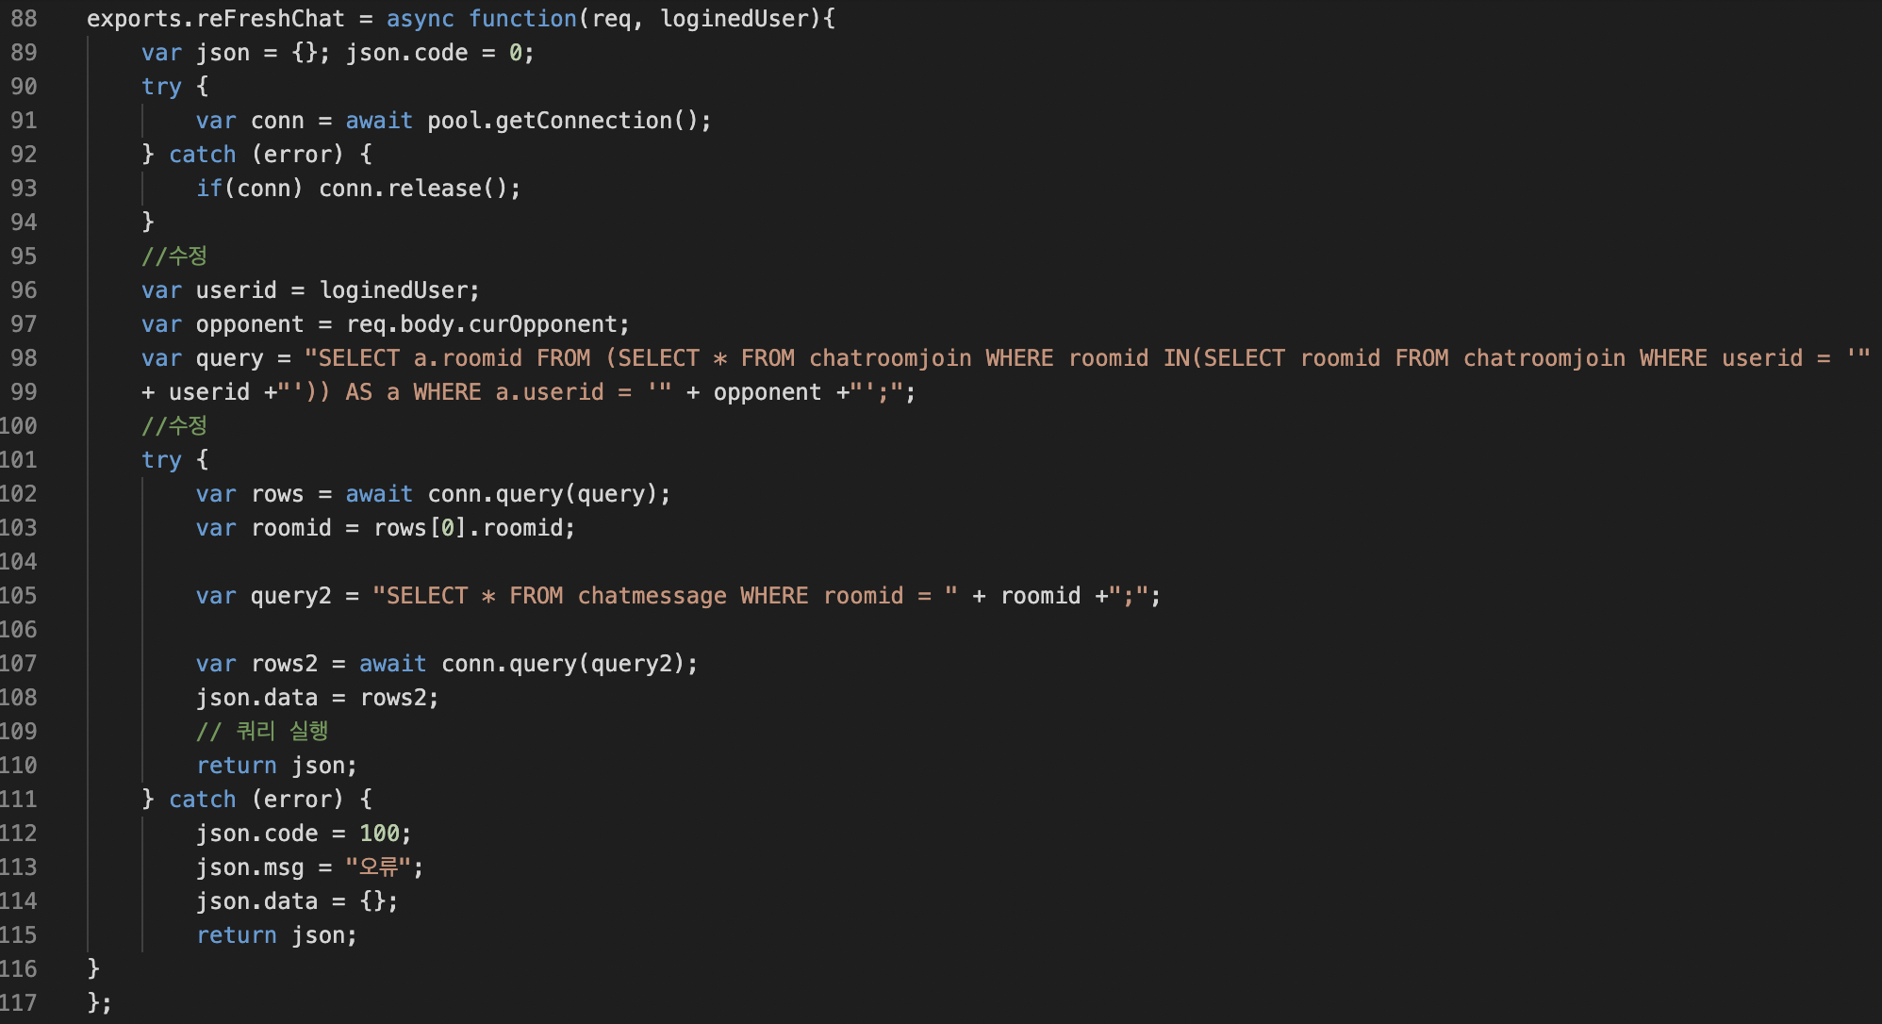
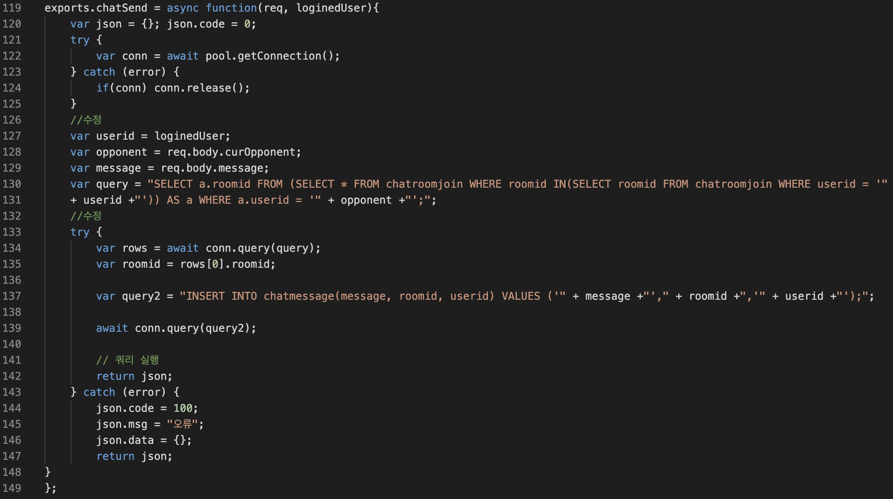
웹 서비스(채팅)
code
> service1
> service2
> service3

Slide 12
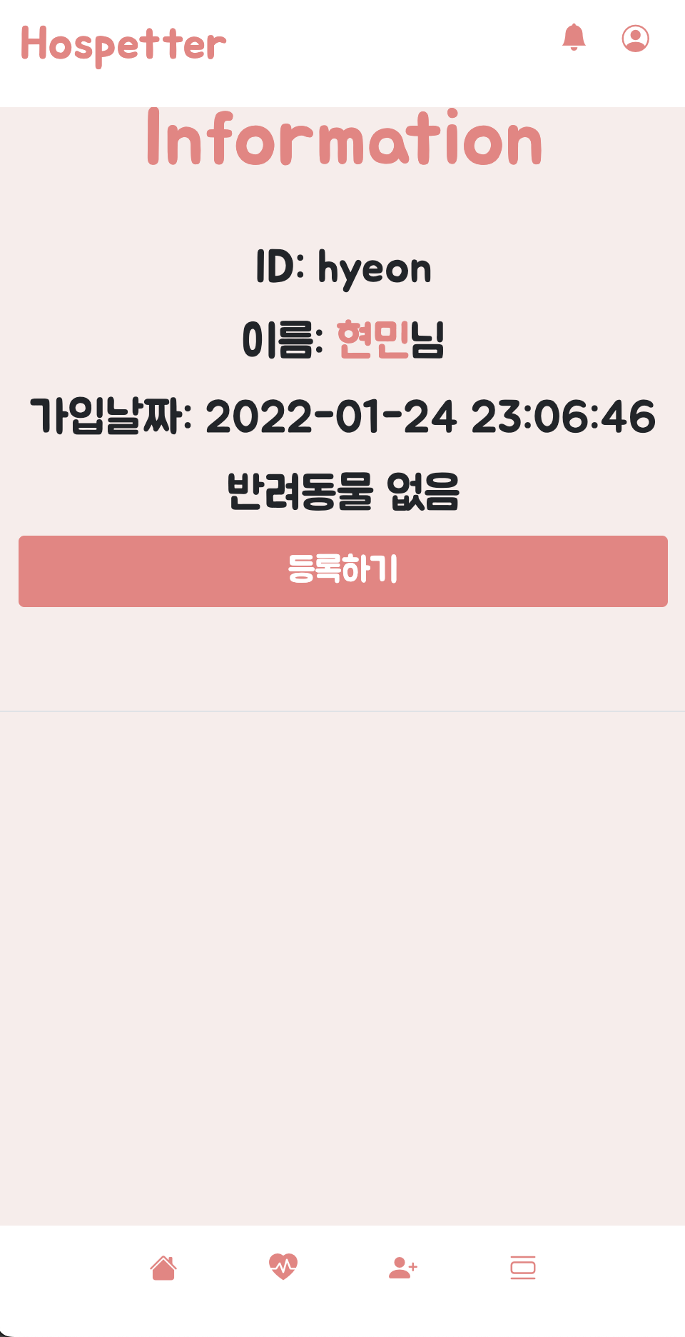
웹 서비스(인포)
Info

Slide 13
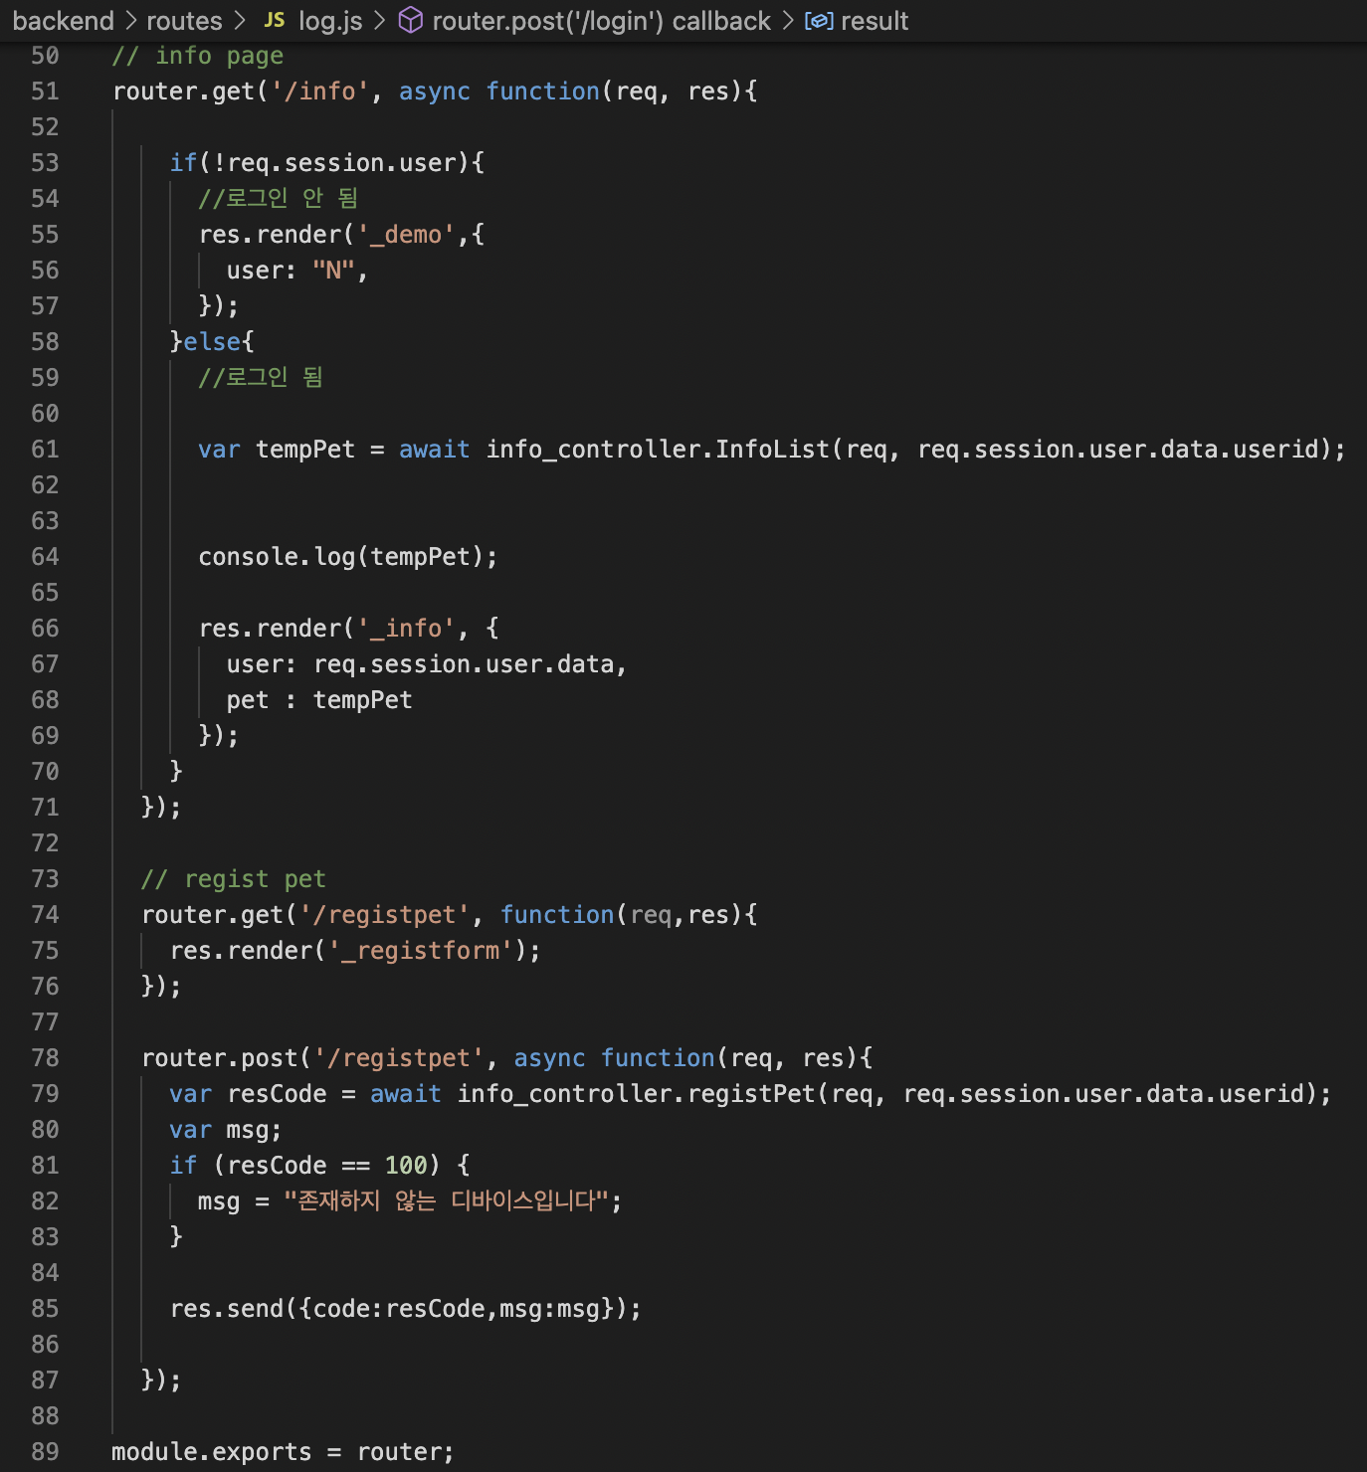
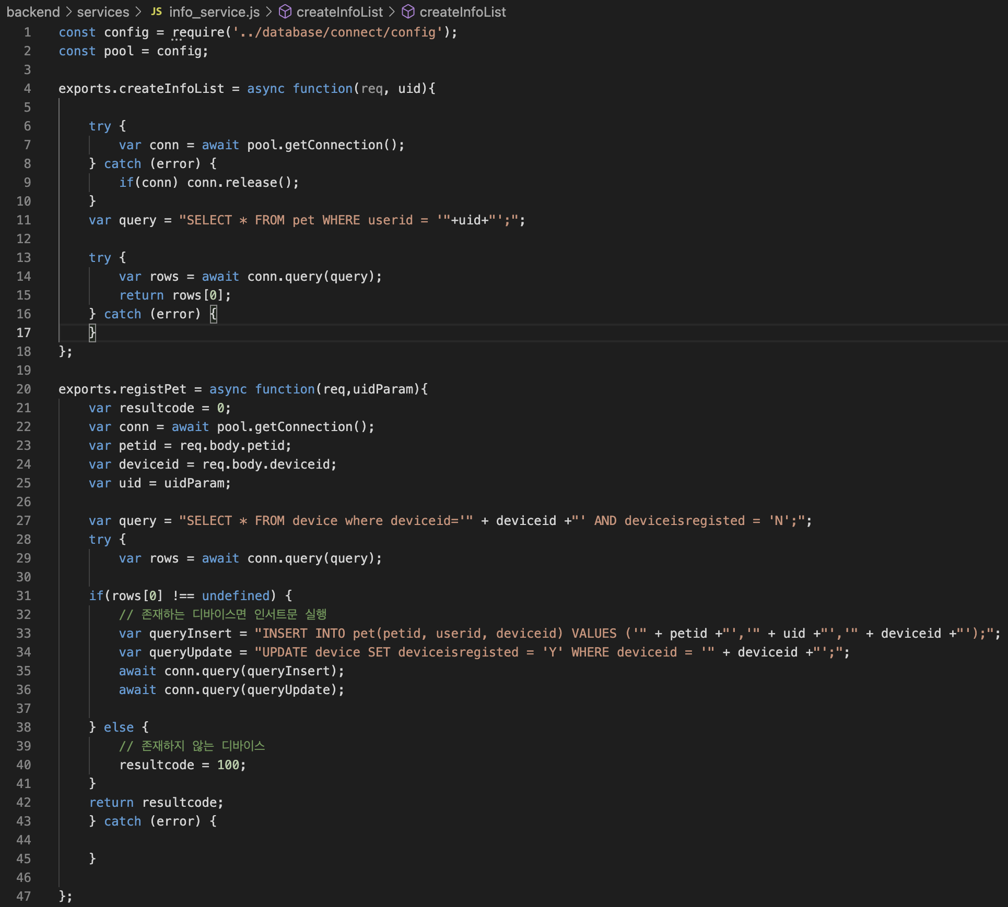
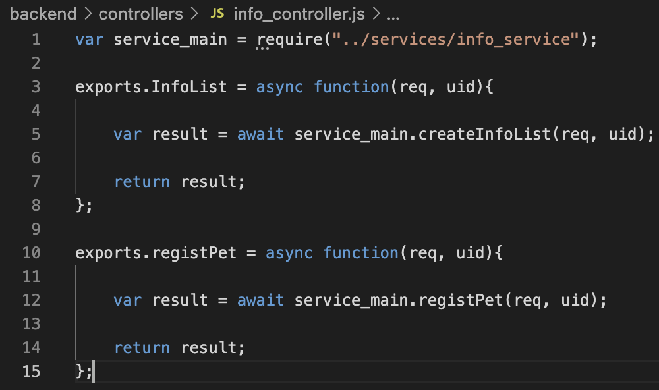
웹 서비스(인포)
code
> control
> router
> service

Slide 14
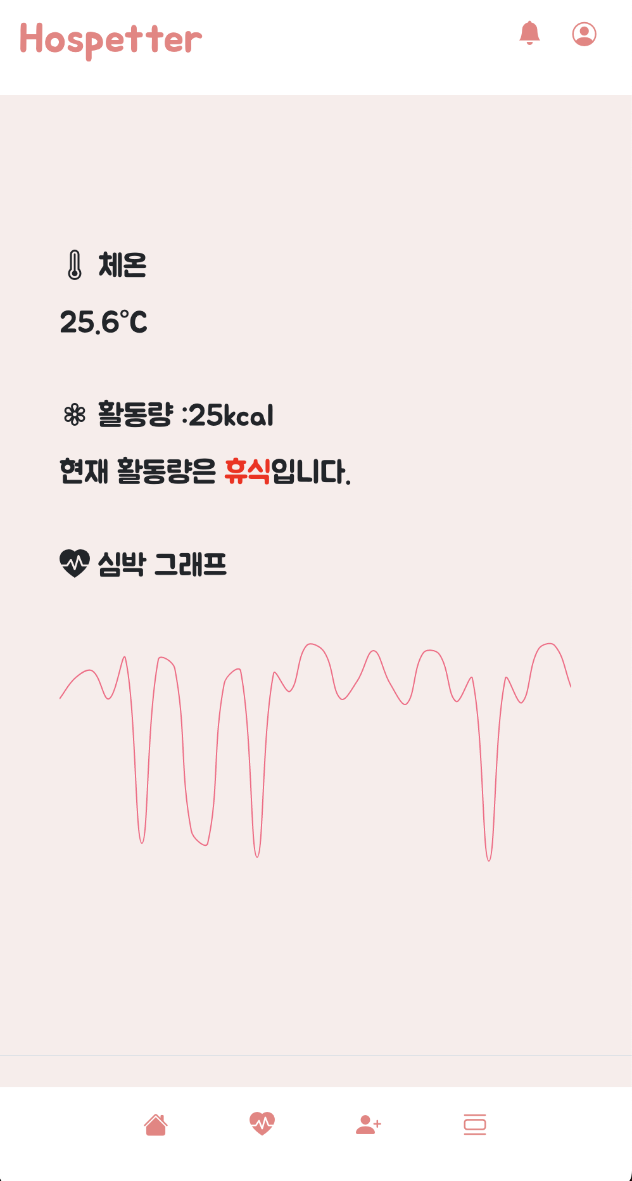
웹 서비스
Monitoring

Slide 15
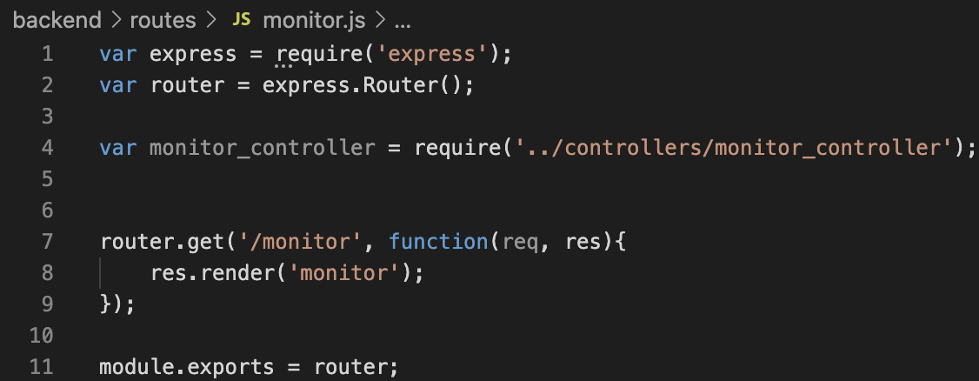
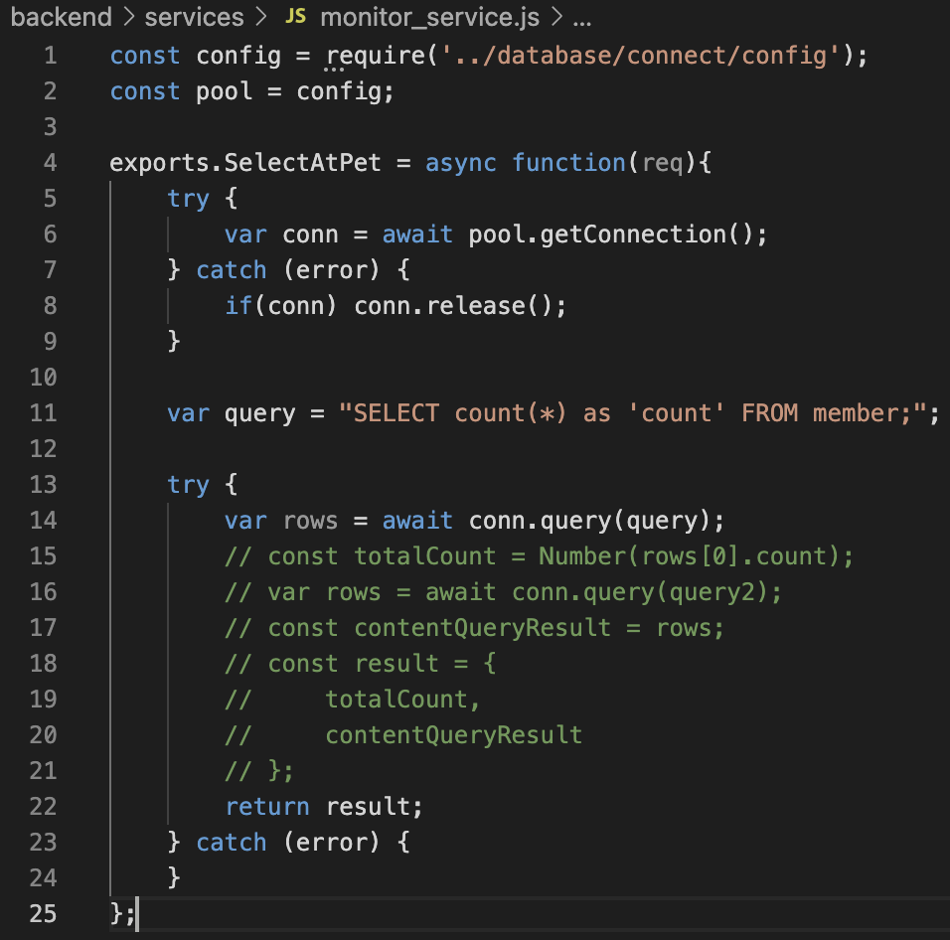
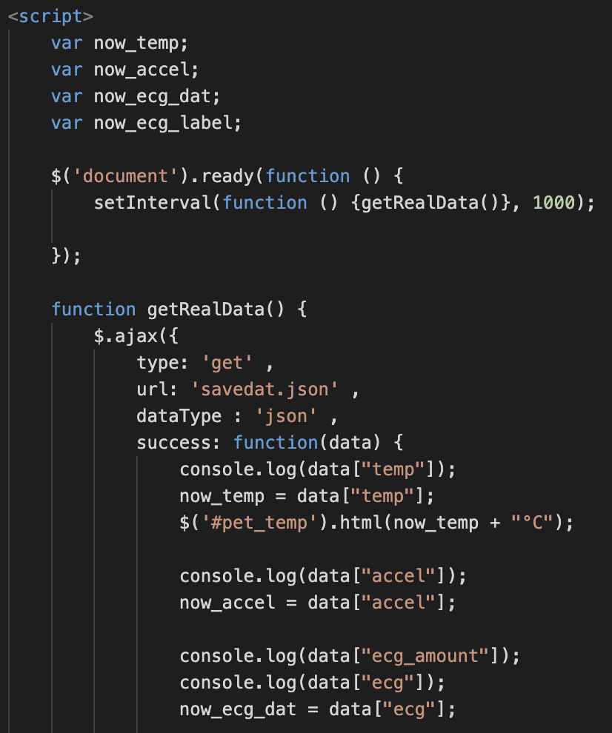
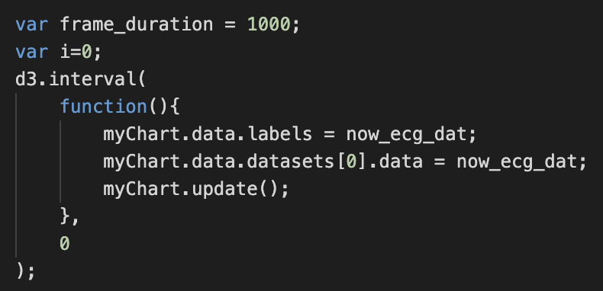
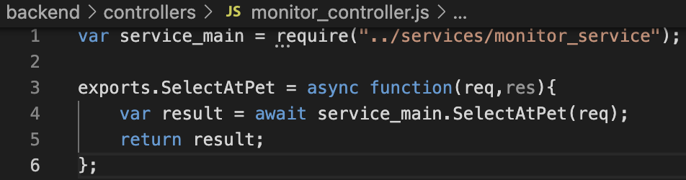
웹 서비스
Monitoring
> router
> control
> service
> script1
> script2

Slide 16
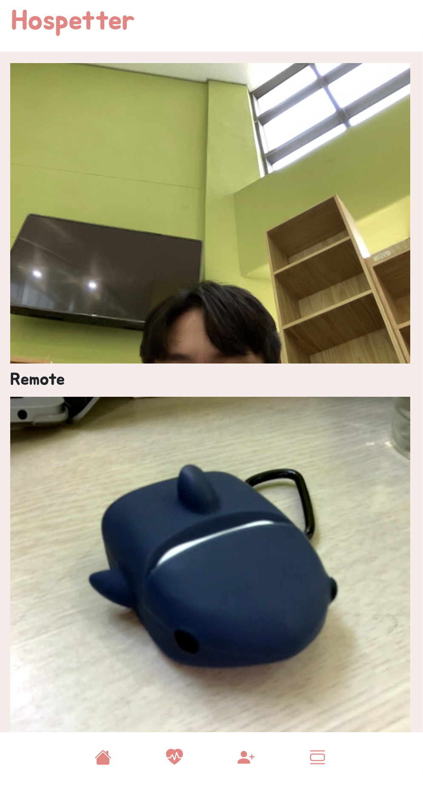
웹 서비스
webRTC

Slide 17
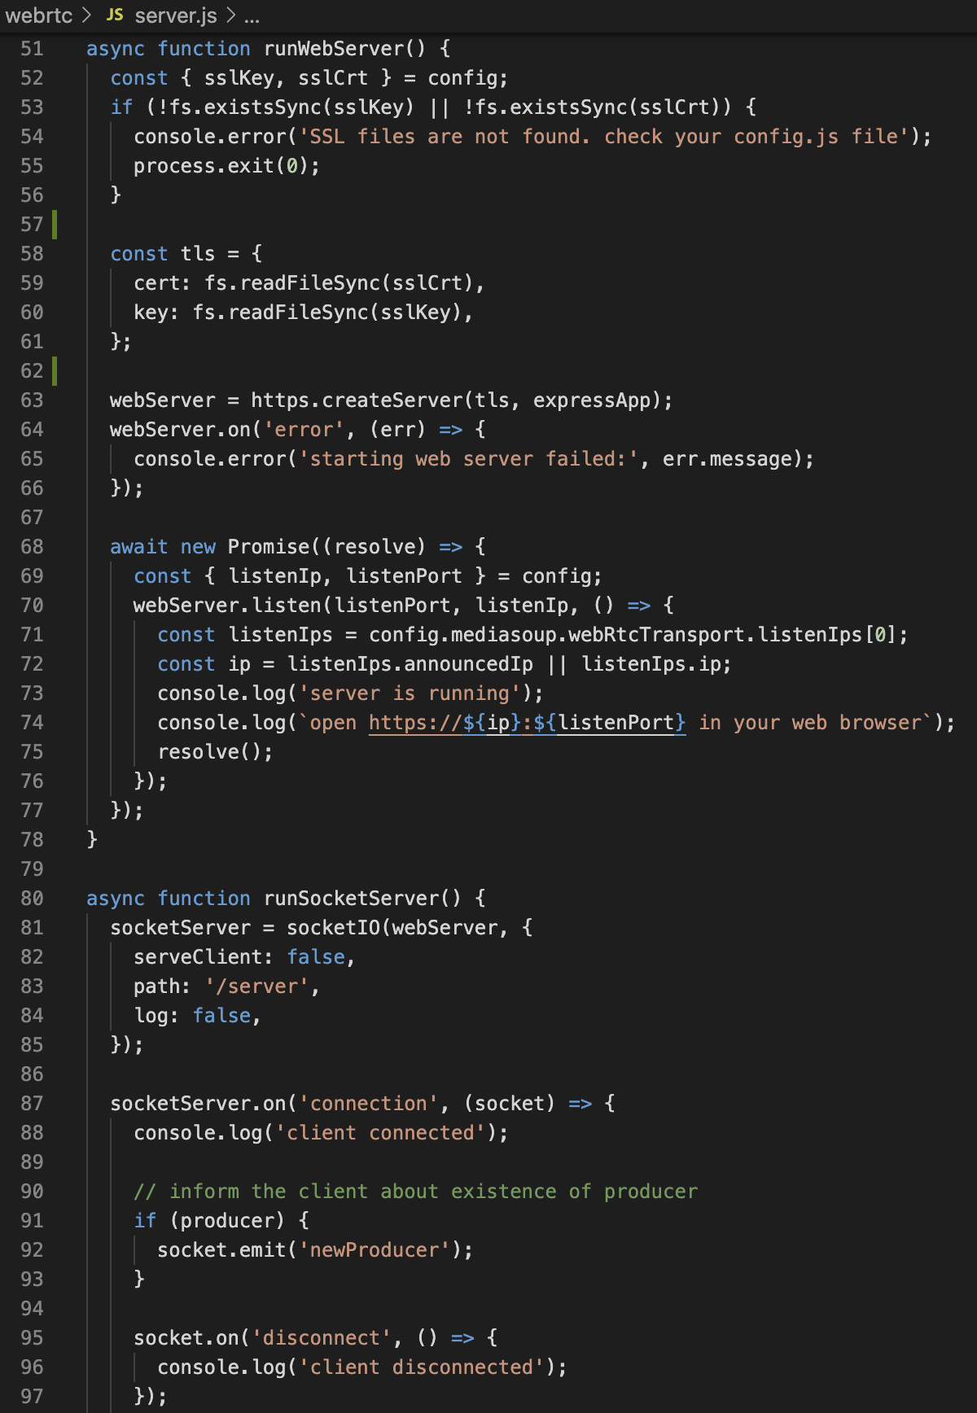
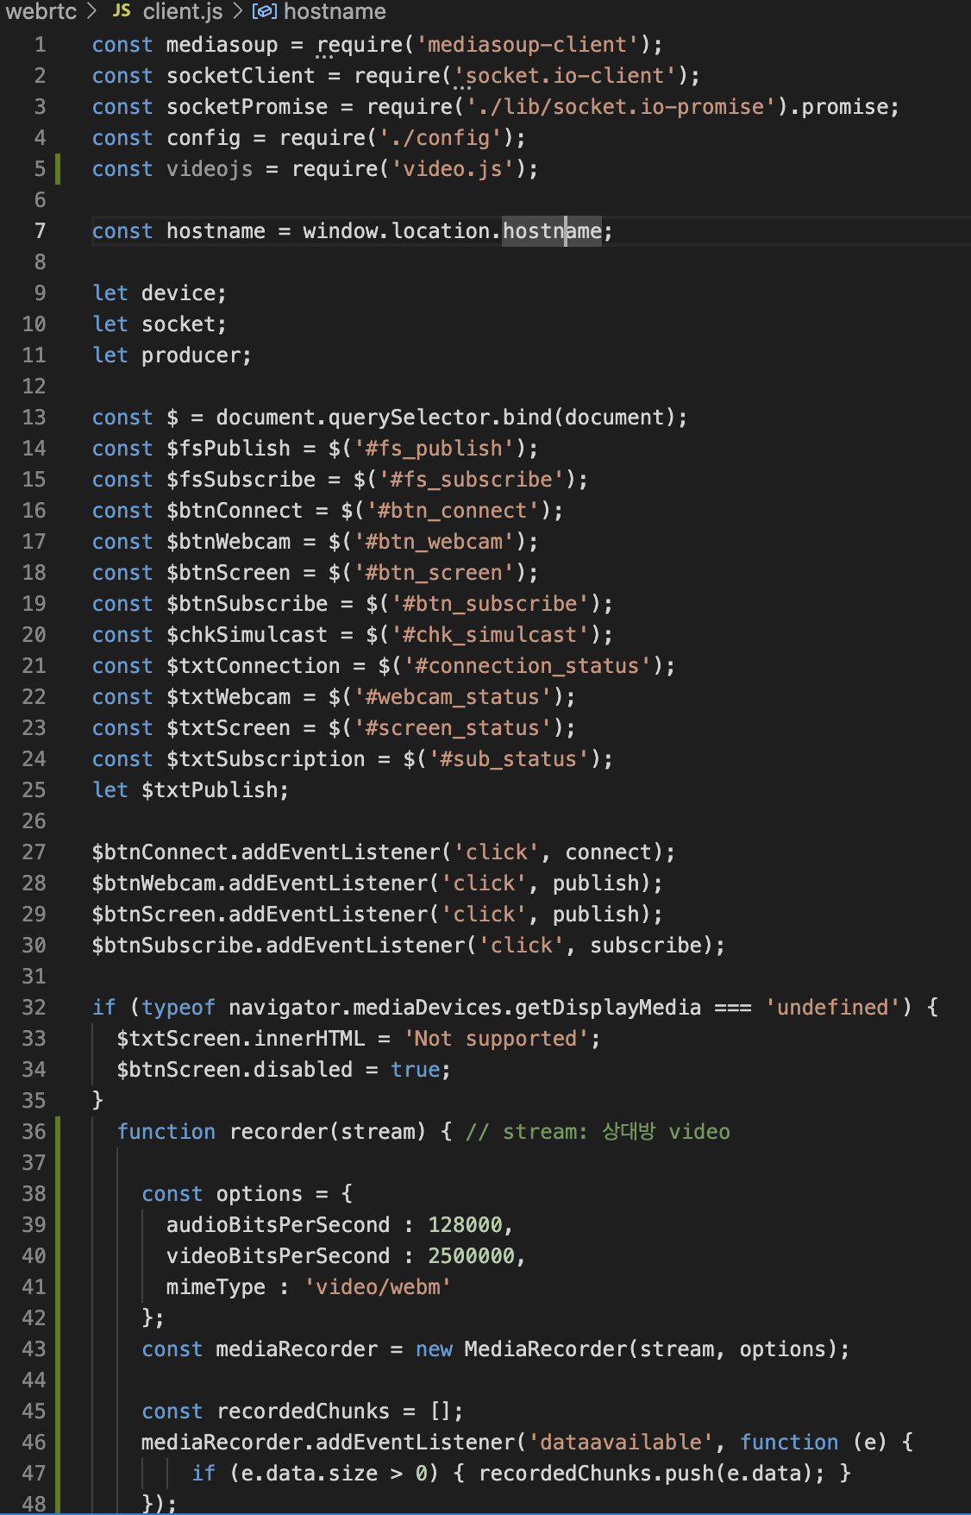
웹 서비스
code
> server
> client

Slide 18
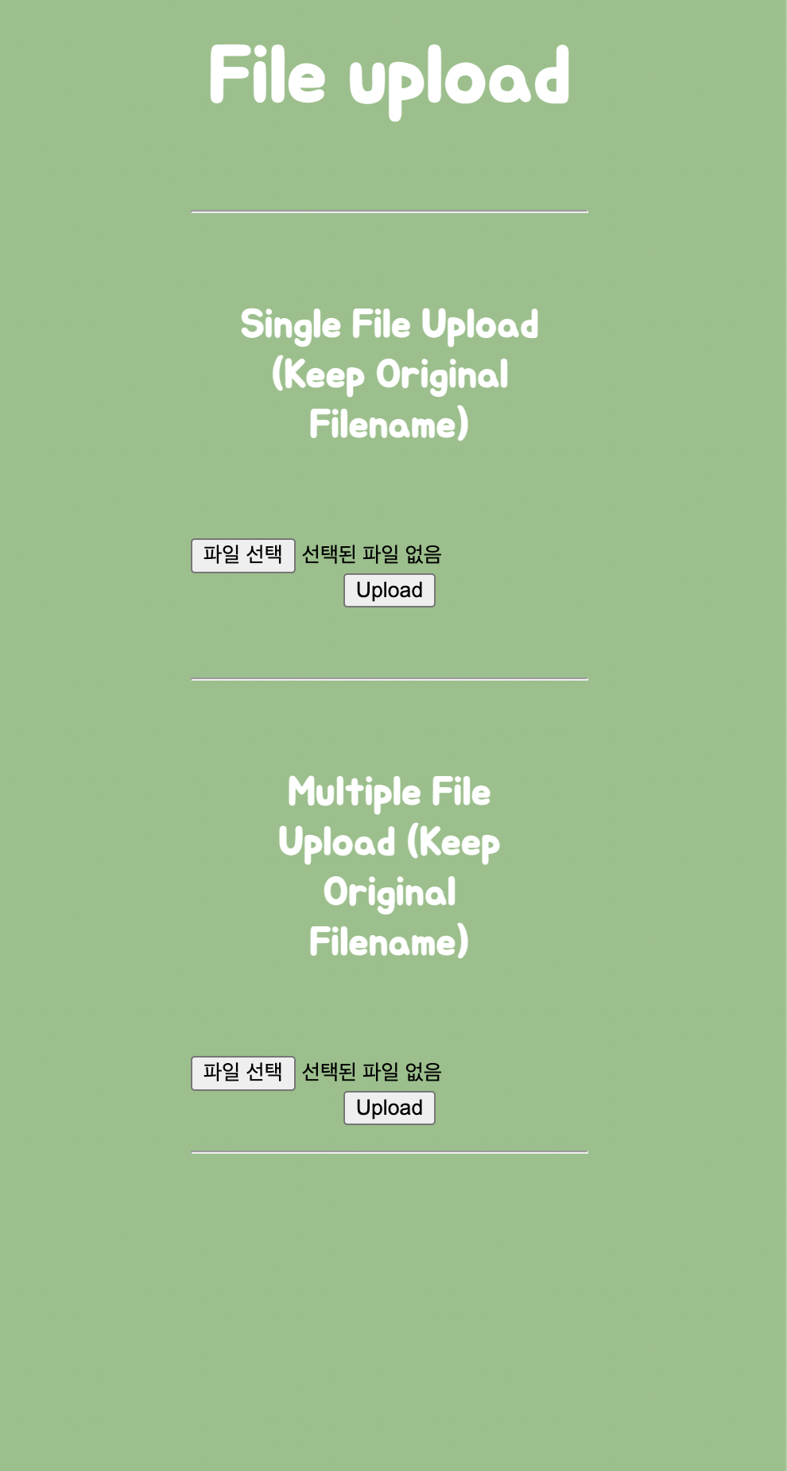
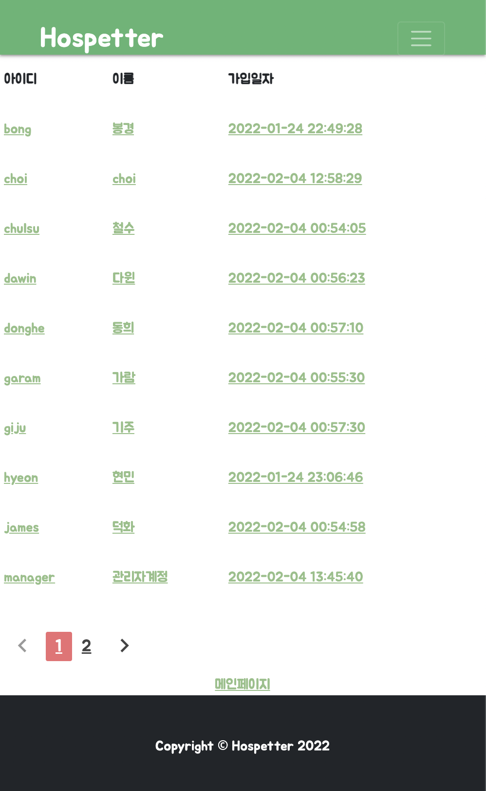
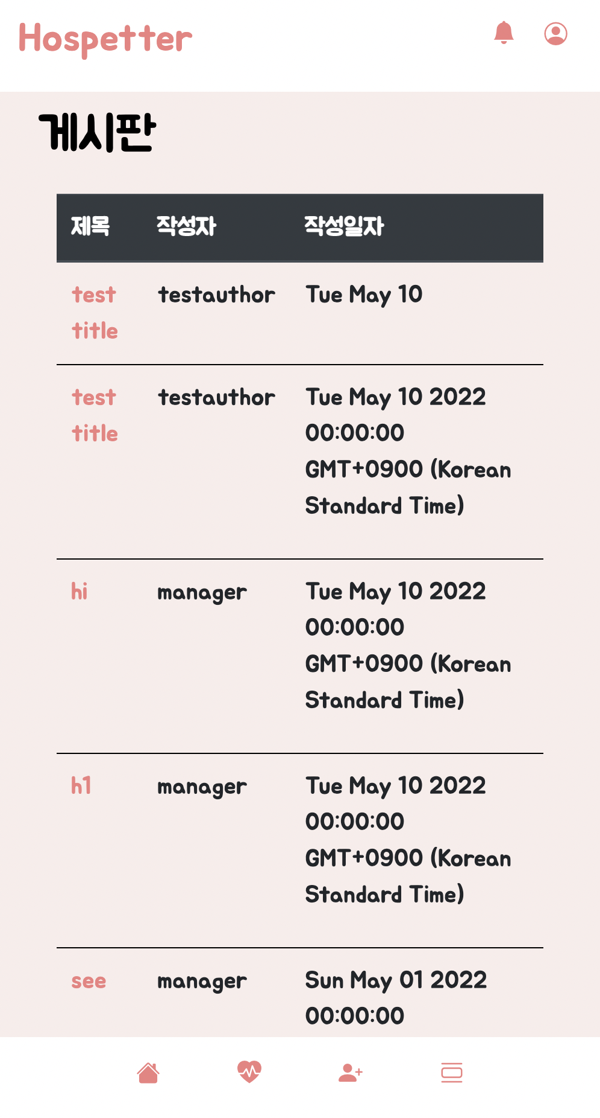
웹 서비스(etc)
etc

Slide 19

Part 2.
모듈

Slide 20
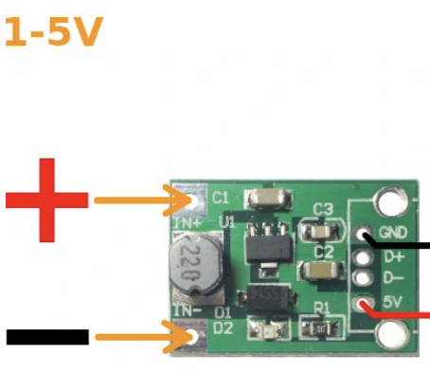
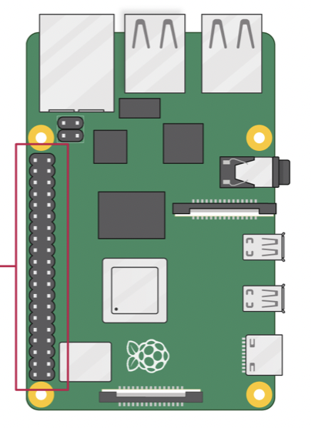
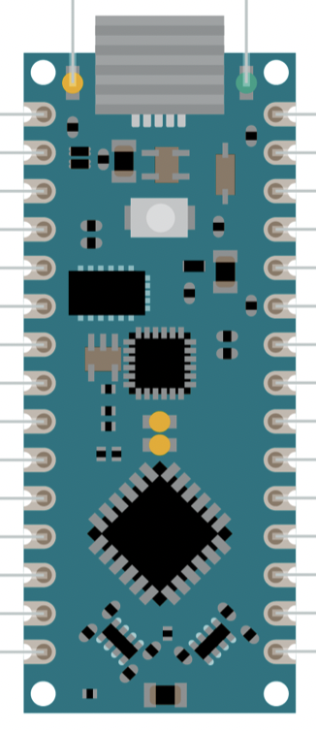
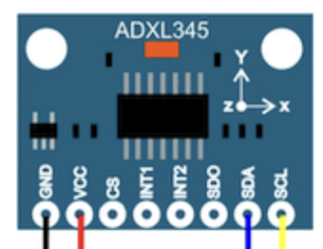

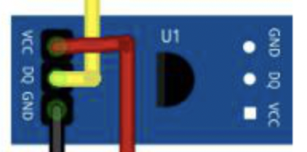
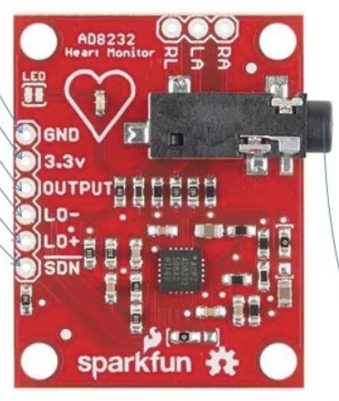
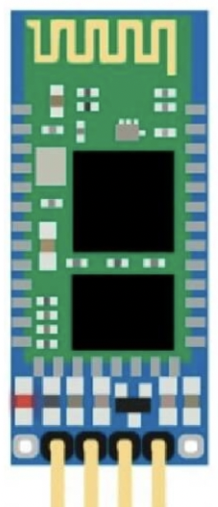
모듈
구성
x2
블루투스 : 5v, GND, Tx : D13, Rx : D12
: 5v, GND, Tx : D8, Rx : D7
ECG : 3.3v, GND, Output : A0, Lo+ : 10, Lo- : 11
ACCEL : 3.3v, GND, SDA, SCL
TEMP : 5v, GND, D2
POWER : 5V

Slide 21
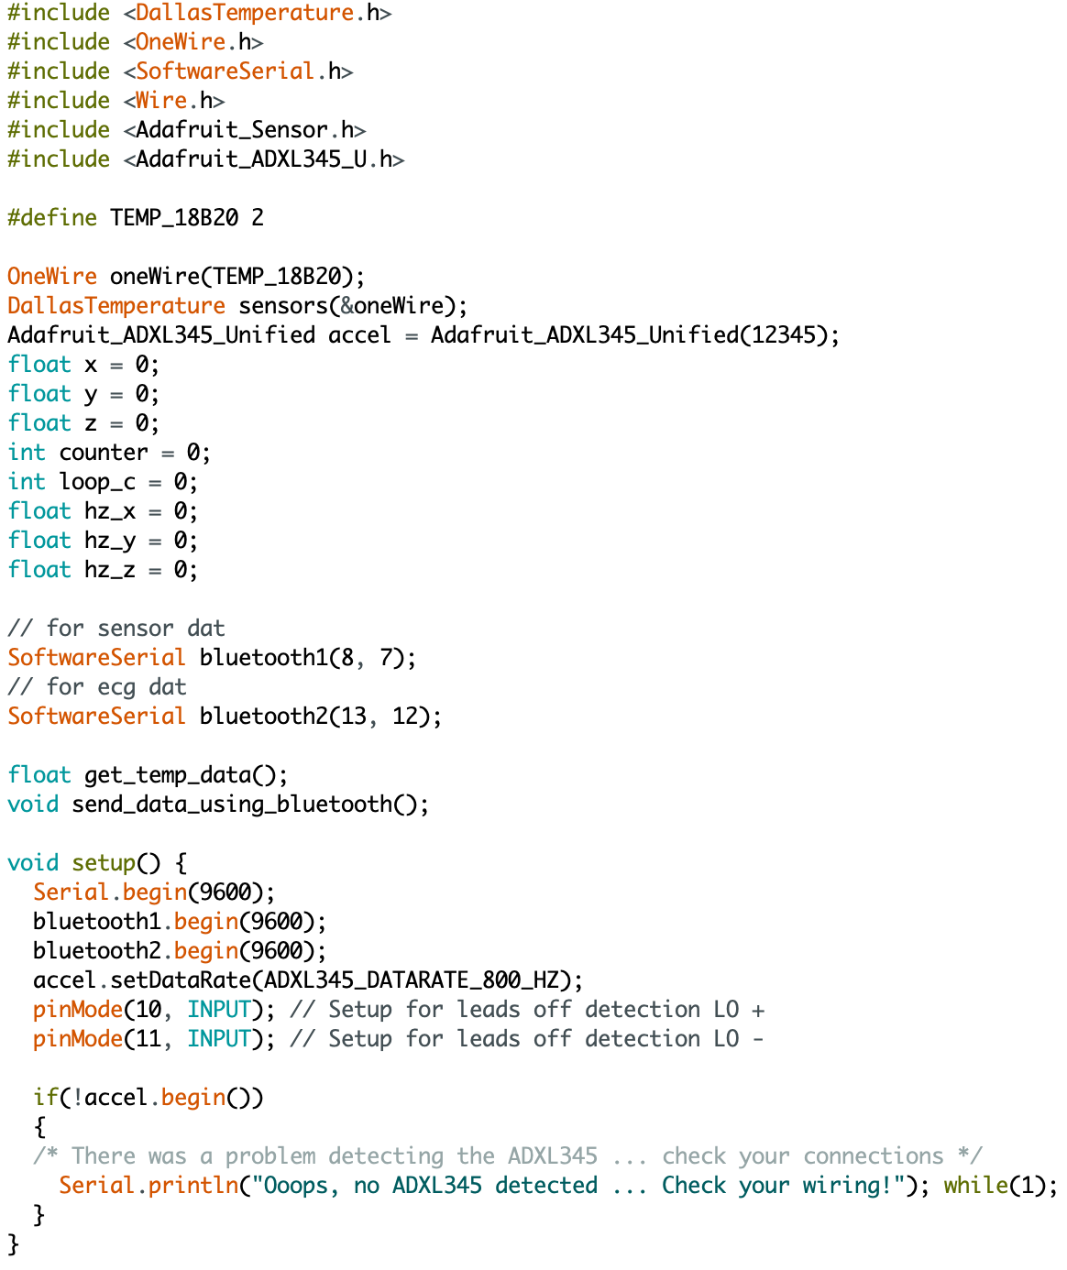
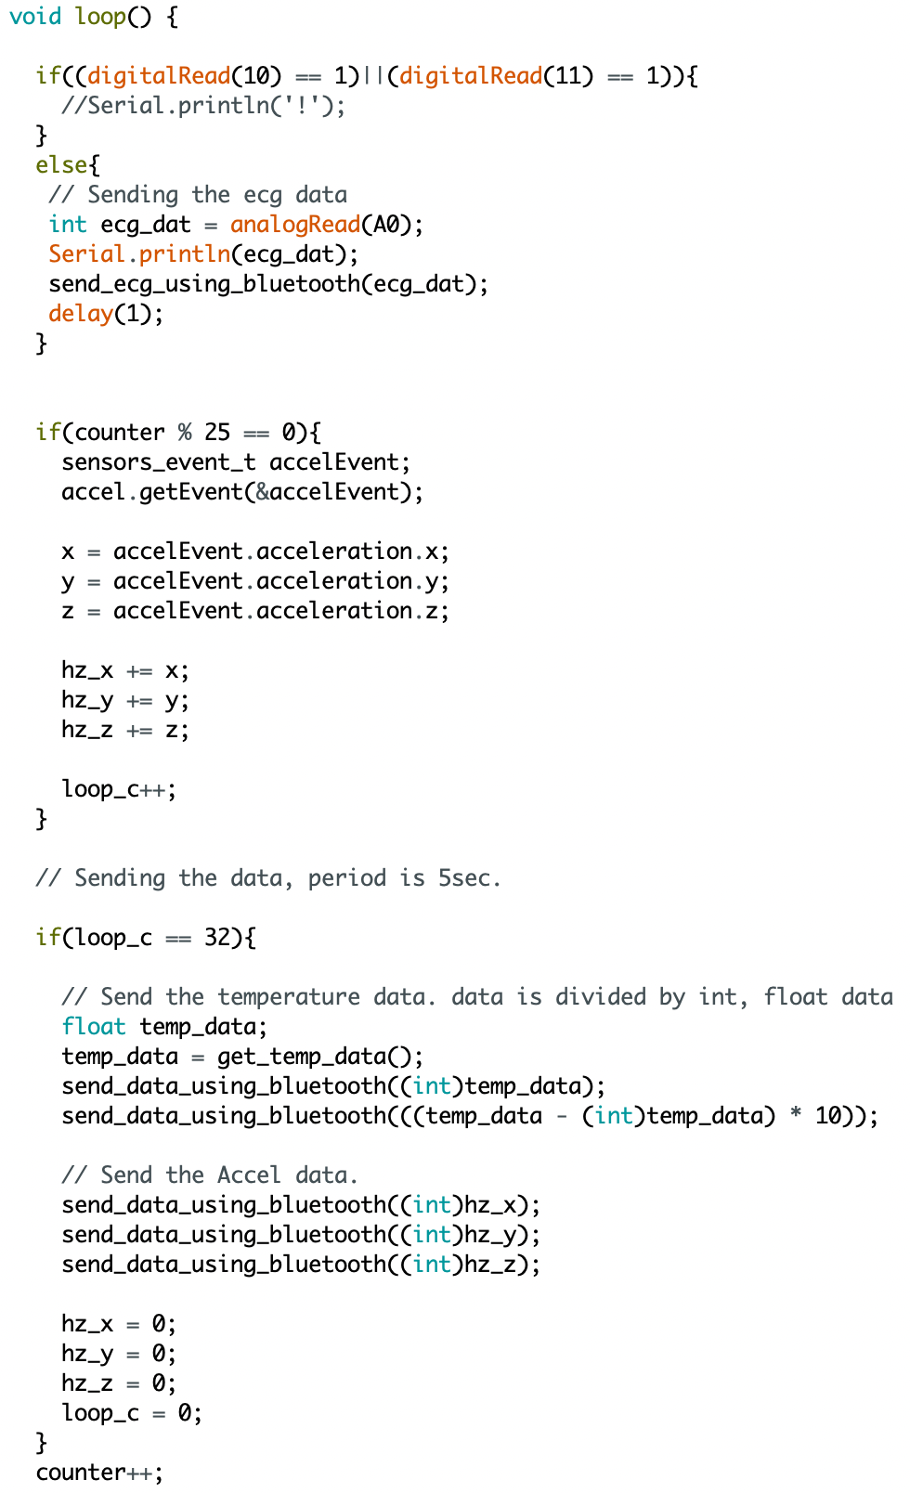
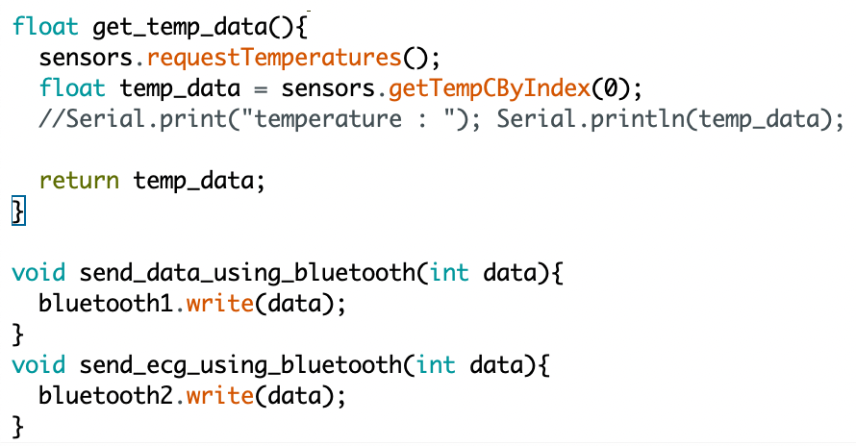
모듈
code
Arduino

Slide 22
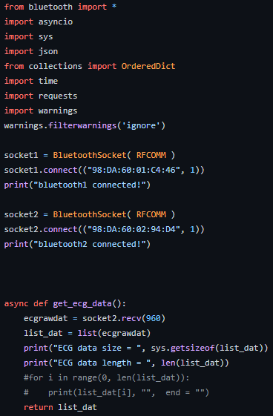
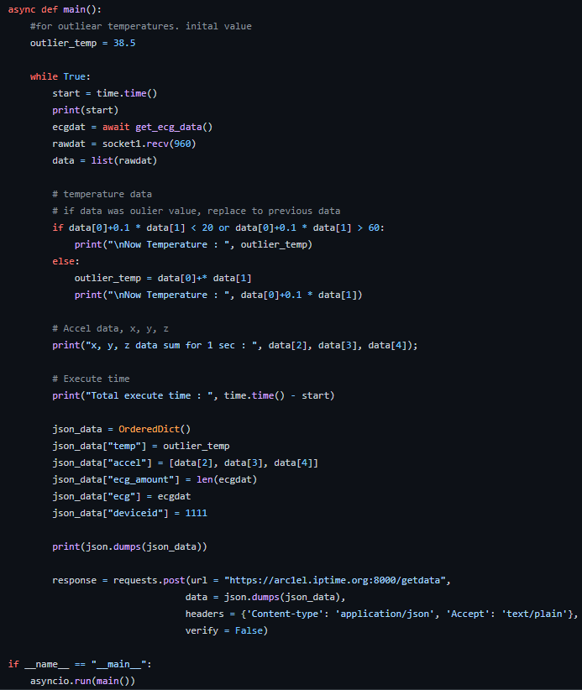
모듈
code
Raspi

Slide 23

Part 3.
데모

Slide 24

데모
동영상

Slide 25
Thank you

